Slide 1
Chào mừng quý thầy cô giáo về dự giờ
Lớp 2A5
Môn: Luyện từ và câu ( Tiết 15)
Bài : Từ chỉ đặc điểm. Câu kiểu Ai thế nào?
Giáo viên: Đặng Thị Mỹ Liên

Slide 2
CHÀO MỪNG QUÝ THẦY CÔ GIÁO VỀ DỰ GIỜ
LỚP 2A5
MÔN: LUYỆN TỪ VÀ CÂU ( TIẾT 15)
BÀI: TỪ CHỈ ĐẶC ĐIỂM. CÂU KIỂU AI THẾ NÀO?
Giáo viên: Đặng Thị Mỹ Liên

Slide 3
Thứ năm ngày 5 tháng 12 năm 2019
Luyện từ và câu
Mở rộng vốn từ: Từ ngữ về tình cảm gia đình.
Câu kiểu Ai làm gì?
Kiểm tra
bài cũ
Chọn câu trả lời đúng nhất
Từ chỉ tình cảm yêu thương giữa anh chị em trong gia đình:
Chăm sóc, giúp đỡ, dũng cảm
Chăm sóc, yêu thương, giúp đỡ
Chăm sóc, yêu thương, khoẻ mạnh
b

Slide 4
Chọn câu trả lời đúng nhất
Trong các câu sau, câu nào được viết theo mẫu Ai làm gì?
Lan là học sinh lớp 2.
b. Lan học tập chăm chỉ.
c. Lan quét nhà giúp mẹ.
c

Slide 5
Chọn câu trả lời đúng nhất
Dấu chấm được đặt đúng ở câu nào?
Bạn tên là gì.
b. Bạn Na là học sinh giỏi.
c. Bạn đi học lúc mấy giờ.
b

Slide 6
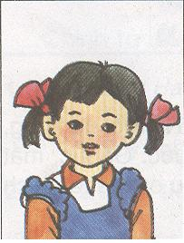
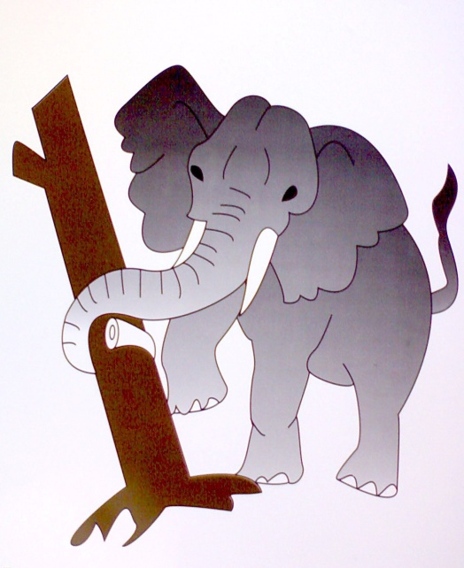
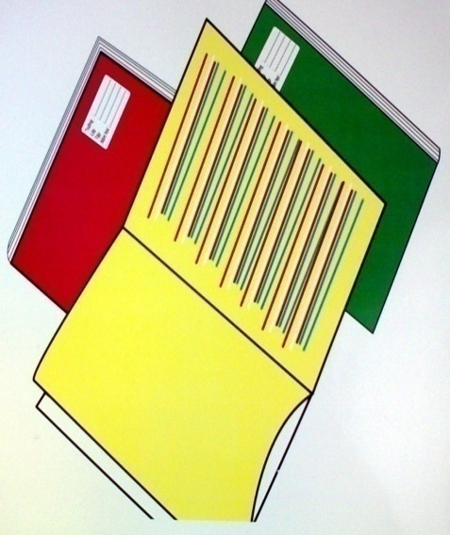
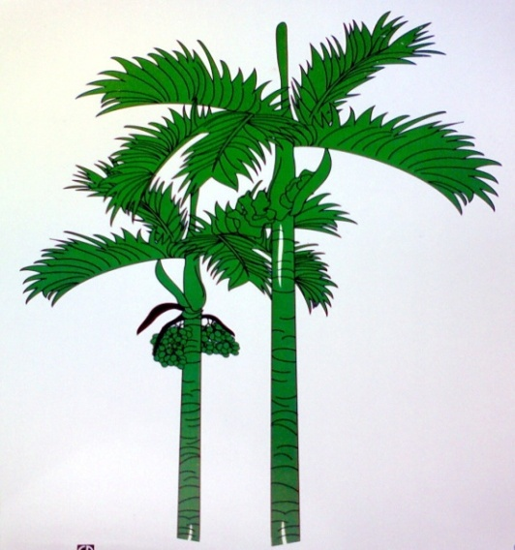
Thứ năm ngày 5 tháng 12 năm 2019
Luyện từ và câu
Bài: Từ chỉ đặc điểm. Câu kiểu Ai thế nào?
Bài 1: Dựa vào tranh trả lời các câu hỏi:
a) Em bé thế nào? (xinh, đẹp, dễ thương,…)
b) Con voi thế nào? (khỏe, to, chăm chỉ,…)
c) Những quyển vở thế nào? (đẹp, nhiều màu, xinh xắn,…)
d) Những cây cau thế nào? ( cao, thẳng, xanh tốt,...)

Slide 7
Bài 1: Dựa vào tranh trả lời các câu hỏi:
a) Em bé thế nào? (xinh, đẹp, dễ thương,…)

Slide 8
Bài 1: Dựa vào tranh trả lời các câu hỏi:
b) Con voi thế nào? (khỏe, to, chăm chỉ,…)

Slide 9
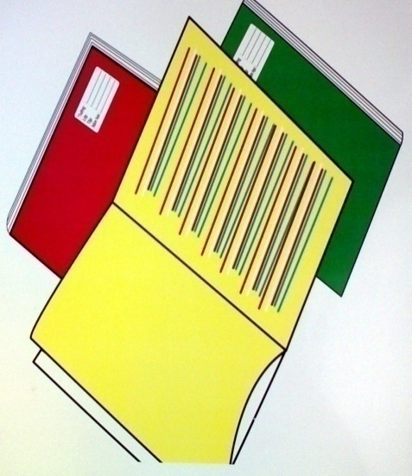
Bài 1: Dựa vào tranh trả lời các câu hỏi:
c) Những quyển vở thế nào? (đẹp, nhiều màu, xinh xắn,…)

Slide 10
Bài 1: Dựa vào tranh trả lời các câu hỏi:
d) Những cây cau thế nào? (cao, thẳng, xanh tốt,...)

Slide 11
Thứ năm ngày 5 tháng 12 năm 2019
Luyện từ và câu
Bài: Từ chỉ đặc điểm. Câu kiểu Ai thế nào?
Bài 1: Dựa vào tranh trả lời các câu hỏi:
a) Em bé thế nào? (xinh, đẹp, dễ thương,…)
b) Con voi thế nào? (khỏe, to, chăm chỉ,…)
c) Những quyển vở thế nào? (đẹp, nhiều màu, xinh xắn,…)
d) Những cây cau thế nào? (cao, thẳng, xanh tốt,...)
Các từ: xinh, đẹp, dễ thương, khỏe, to, chăm chỉ, đẹp, nhiều màu, xinh xắn, cao, thẳng, xanh tốt,… là từ chỉ đặc điểm của người và vật.

Slide 12
Bài: Từ chỉ đặc điểm. Câu kiểu Ai thế nào?
Luyện từ và câu
Bài 2: Tìm những từ ngữ chỉ đặc điểm của người và vật:
a) Đặc điểm về tính tình của một người. M: tốt, ngoan, hiền …
b) Đặc điểm về màu sắc của một vật. M: trắng, xanh, đỏ…
c) Đặc điểm về hình dáng của người, vật. M: cao, tròn, vuông…
Thảo luận nhóm

Slide 13
Bài: Từ chỉ đặc điểm. Câu kiểu Ai thế nào?
Luyện từ và câu
Bài 2: Tìm những từ ngữ chỉ đặc điểm của người và vật:
a) Đặc điểm về tính tình của một người. M: tốt, ngoan, hiền …
b) Đặc điểm về màu sắc của một vật. M: trắng, xanh, đỏ…
c) Đặc điểm về hình dáng của người, vật. M: cao, tròn, vuông…

Slide 14
Luyện từ và câu
Bài: Từ chỉ đặc điểm. Câu kiểu ai thế nào?
Bài 3: Chọn từ thích hợp rồi đặt câu với từ ấy để tả:
a) Mái tóc của ông (hoặc bà) em: bạc trắng, đen nhánh, hoa râm,…
b) Tính tình của bố (hoặc mẹ) em: hiền hậu, vui vẻ, điềm đạm,…
c) Bàn tay của em bé: mũm mĩm, trắng hồng, xinh xắn,….
d) Nụ cười của anh (hoặc chị) em: tươi tắn, rạng rỡ, hiền lành
Ai ( cái gì, con gì) | thế nào?
M: Mái tóc ông em | bạc trắng.

Slide 15
Mẫu: Mái tóc ông em bạc trắng.
- Bộ phận nào trả lời cho câu hỏi:Ai (cái gì, con gì)
Bộ phận nào trả cho câu hỏi: thế nào?
Ai ( cái gì, con gì) | thế nào?
Mái tóc ông em
bạc trắng

Slide 16
Mẫu: Mái tóc ông em bạc trắng.
Ai ( cái gì, con gì)
thế nào?
Mái tóc ông em
bạc trắng.

Slide 17
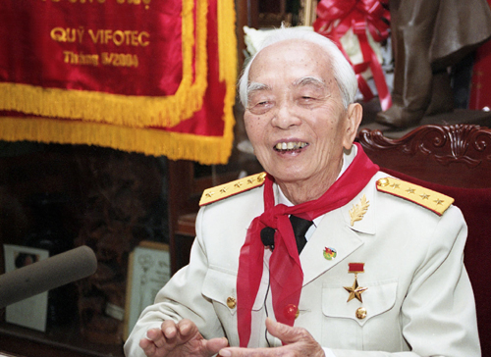
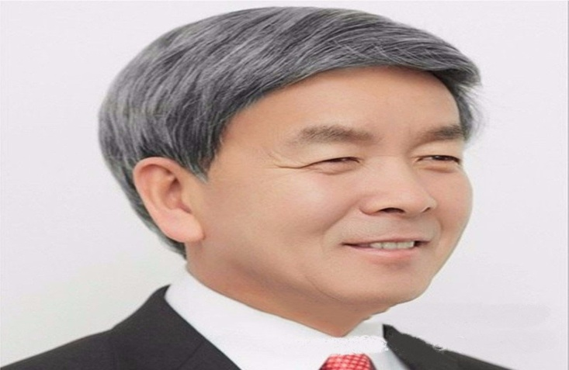

Slide 18
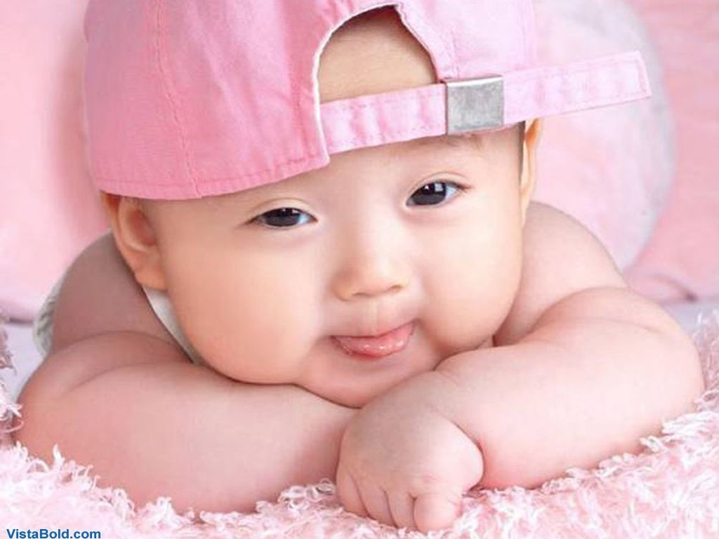

Slide 19
Luyện từ và câu
Bài: Từ chỉ đặc điểm. Câu kiểu Ai thế nào ?
Nối từng ô ở cột bên trái với ô thích hợp ở cột bên phải.
Cây đa
Cô giáo em
Chú thỏ
Học sinh lớp 2A
Đôi mắt em bé
nhút nhát.
tròn xoe.
thật xum xuê.
rất chăm chỉ.
thật dịu dàng.

Slide 20
CHÂN THÀNH CẢM ƠN QUÝ THẦY CÔ VÀ CÁC EM.

